Slide 1
ВСПОМНИМ!
1. Как называют ученые окружающие нас разные предметы?
2. Из чего состоит тело?
3. В каких состояниях могут находиться вещества?

Slide 2
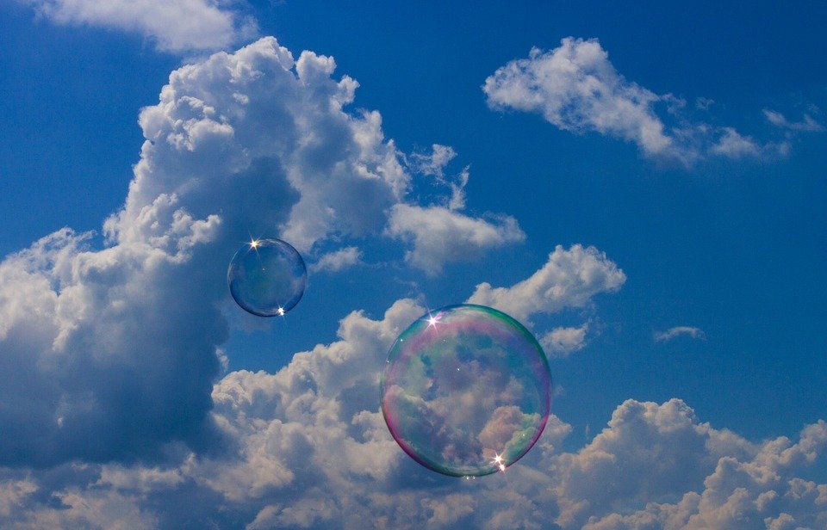
НЕВИДИМОЕ СОКРОВИЩЕ
ЧЕРЕЗ НОС ПРОХОДИТ В ГРУДЬ
И ОБРАТНЫЙ ДЕРЖИТ ПУТЬ.
ОН НЕВЕДИМЫЙ, И ВСЕ ЖЕ
БЕЗ НЕГО МЫ ЖИТЬ НЕ МОЖЕМ.
ВОЗДУХ

Slide 3
ЧТО ТАКОЕ ВОЗДУХ?
ВОЗДУХ- ЭТО СМЕСЬ ГАЗОВ.

Slide 4
Из чего состоит воздух?

Slide 5
Углекислый газ – это газ,
выделяемый нами при дыхании.
Он не имеет цвета, но у него кисловатый запах.

Slide 6
Вся наша планета окутана воздухом. Воздух окружает нас повсюду:
на улице, в классе, в комнате. Обычно мы его не видим и не чувствуем.
НО! ВСЕ ЖЕ!
КАК можно ПОЧУВСТВОВАТЬ
ВОЗДУХ?

Slide 8
ВОЗДУХ МОЖЕТ ДВИГАТЬСЯ.
ДВИЖЕНИЕ ВОЗДУХА
НАЗЫВАЕТСЯ…

Slide 10
СВОЙСТВА ВОЗДУХА:
ВОЗДУХ ПРОЗРАЧНЫЙ
( мы видим через него окружающие нас предметы)

Slide 11
2. ВОЗДУХ БЕСЦВЕТЕН
3. ВОЗДУХ НЕ ИМЕЕТ ЗАПАХА
( чистый воздух не имеет запаха)
ПРИ НАГРЕВАНИИ- РАСШИРЯЕТСЯ
ПРИ ОХЛАЖДЕНИИ – СЖИМАЕТСЯ
ВОЗДУХ ПЛОХО ПРОВОДИТ ТЕПЛО

Slide 12
ЗНАЧЕНИЕ ВОЗДУХА.

